Slide 1

H-LOL = House League Of Legends

Slide 2



O que é?

Slide 3
Principais diferenças?
Acessível Para todos que queiram participar.
Você pode jogar com seus amigos.
Não é presencial.

Slide 4
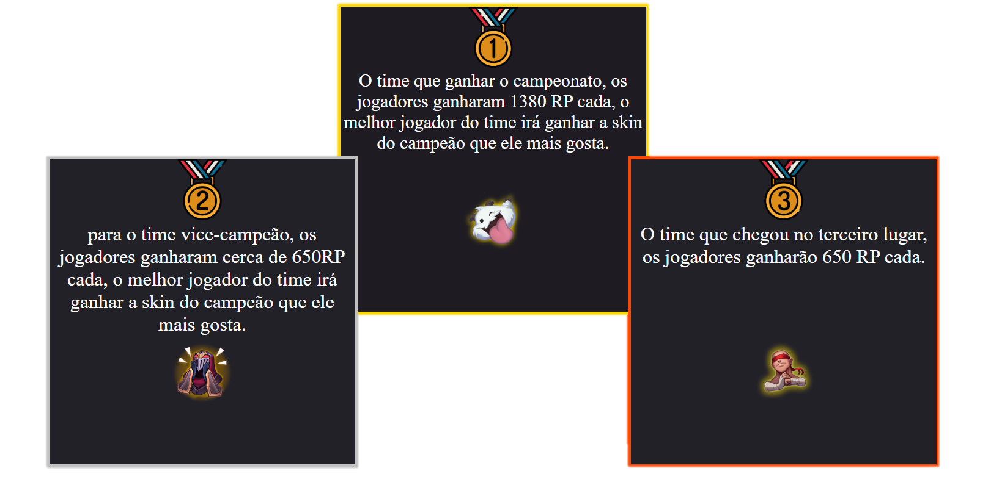
Haverá prêmios?

Slide 5

Como participar?
Clique na figura abaixo

